Slide 1
Projet OCR
Nicolas Tessier
Mathieu Laureti

Slide 2

Diapositive simple image
Introduction
Méthodologie
Résultat et analyse
Évaluation + amélioration
Conclusion

Slide 3



Introduction utilité
Recherche
Science
Finance
Notes:
Nicolas

Slide 4



Introduction objectif
Image
OCR
Texte
Notes:
Nicolas

Slide 5
Diapositive simple image
Introduction
Méthodologie
Résultat et analyse
Évaluation + amélioration
Conclusion

Slide 6




Méthodologie plan global
Tesseract
Aggrémentation
Test
Notes:
Mathieu

Slide 7


Méthodologie train data
Phrase text
Image
Train data
Notes:
Mathieu

Slide 8
Méthodologie train data
Train data
Aggrémentation
Train data
Notes:
Mathieu

Slide 9
Diapositive simple image
Introduction
Méthodologie
Résultat et analyse
Évaluation + amélioration
Conclusion

Slide 10
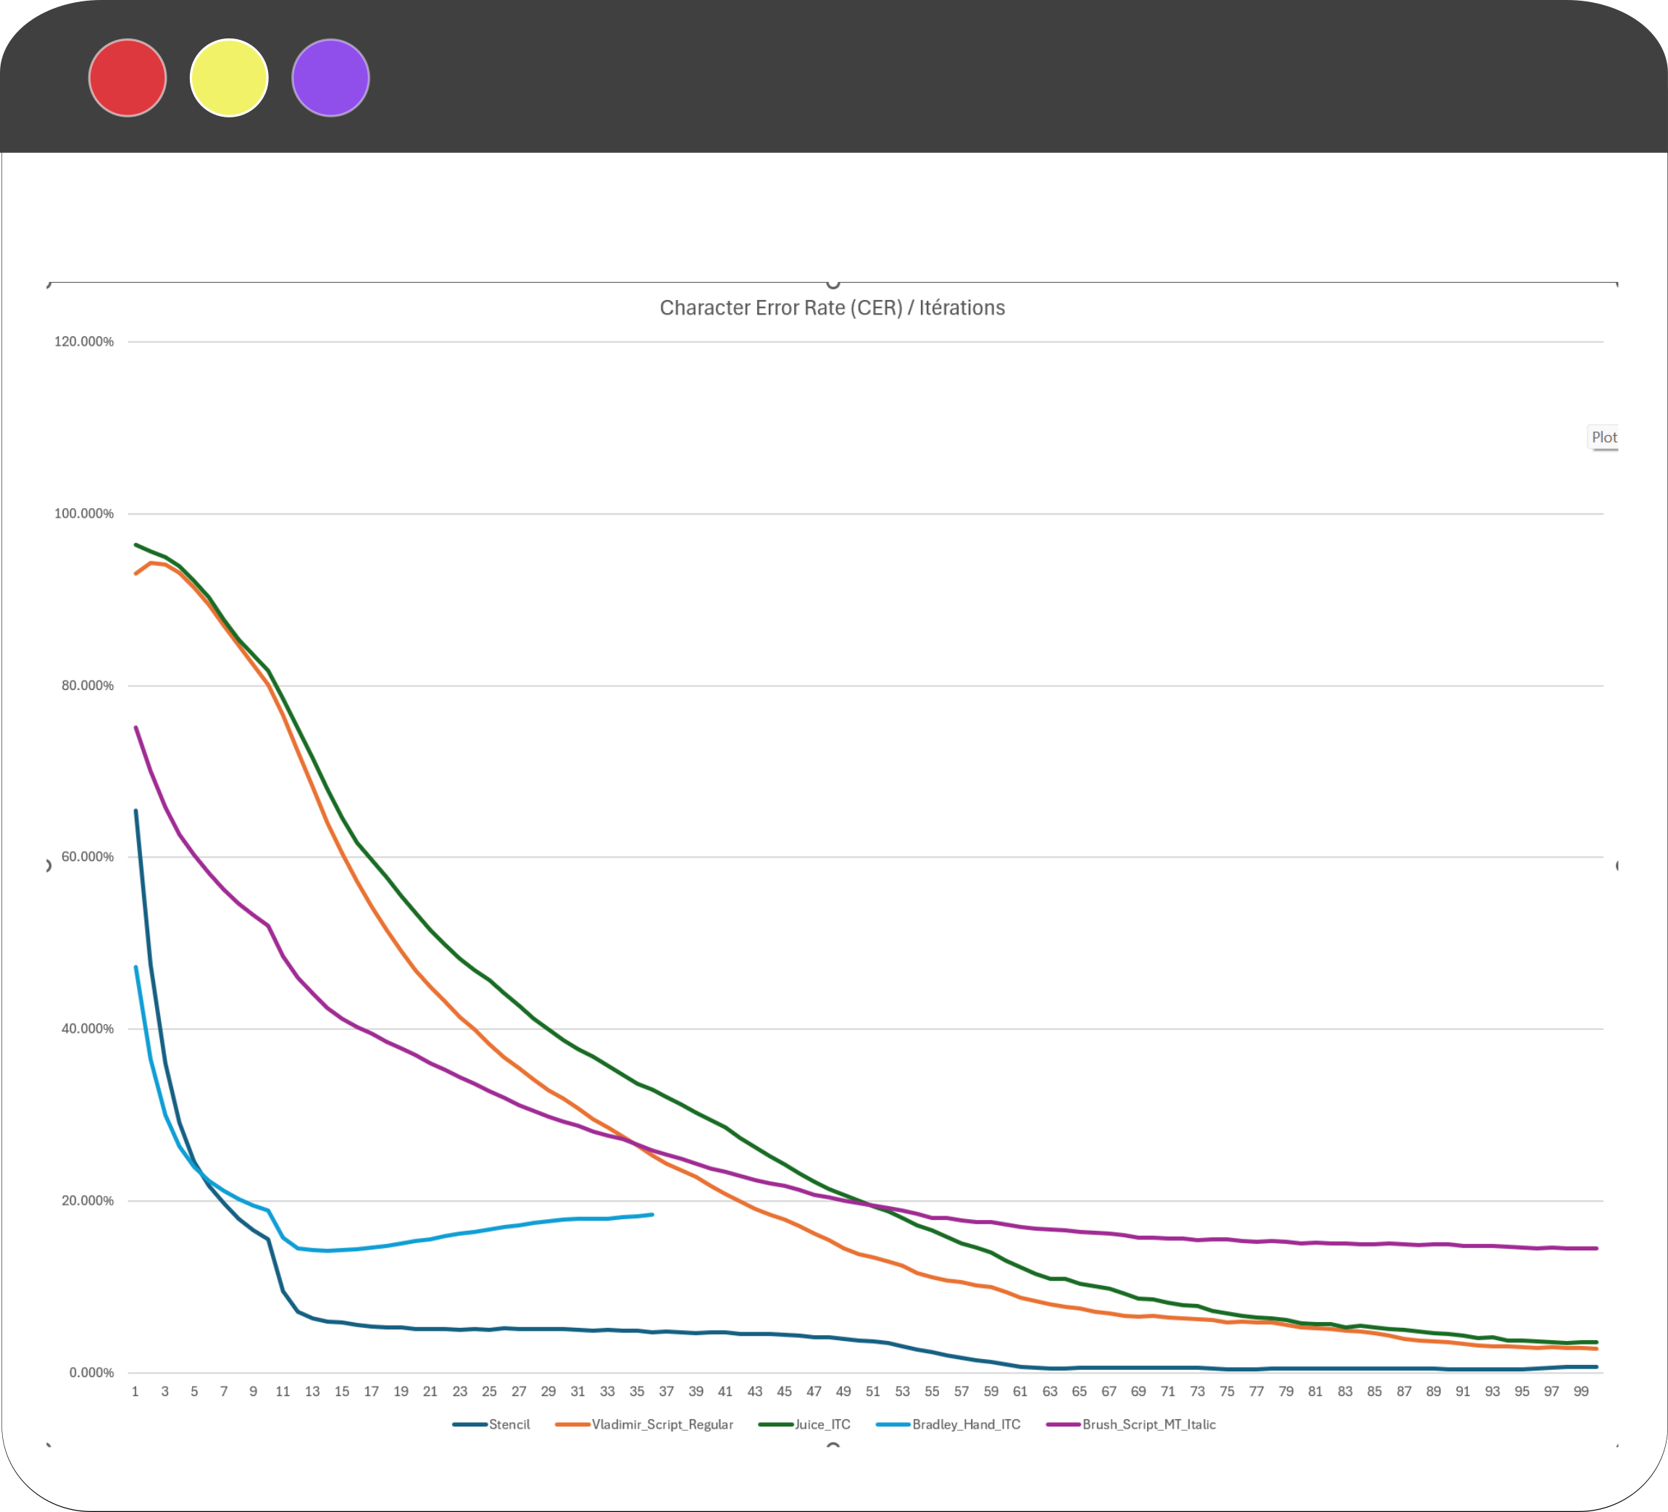





Résultat
Coude peu élevé
Notes:
Nicolas

Slide 11
Diapositive simple image
Introduction
Méthodologie
Résultat et analyse
Évaluation + amélioration
Conclusion

Slide 12



Évaluation + amélioration
Robuste + versatile
Gras
Contexte
Rotation
Notes:
Mathieu

Slide 13
Évaluation + amélioration
{
Stencil
text: HELLO, WORLD!
Vladimir_Script_Regular
text: Jus )39/223 74
Brush_Script_MT_Italic
text: ello, Weordd!
Bradley_Hand_ITC
text: Hellp, Worlo !
Juice_ITC
text: Fello or!
}
Brush_Script_MT_Italic
Ello, Weordd !
Vladimir_Script_Regular
Original
Bradley_Hand_ITC
Jus )39/223 74
HELLO WORLD!
Hellp, Worlo !
Stencil
Juice_ITC
HELLO, WORLD!
Fello or !
Notes:
Mathieu

Slide 14
Diapositive simple image
Introduction
Méthodologie
Résultat et analyse
Évaluation + amélioration
Conclusion

Slide 15



Conclusion
Réussite
Manuscrite
Fichier text
Notes:
Nicolas

Slide 16
Nicolas Tessier (Open sans Extrebold)
Text
Nicolas
Text
Text
Some text
Text
Text

Slide 17
Text
Text
Text

Slide 18
Diapositive normal
Nicolas Tessier sait faire du desing

Slide 19
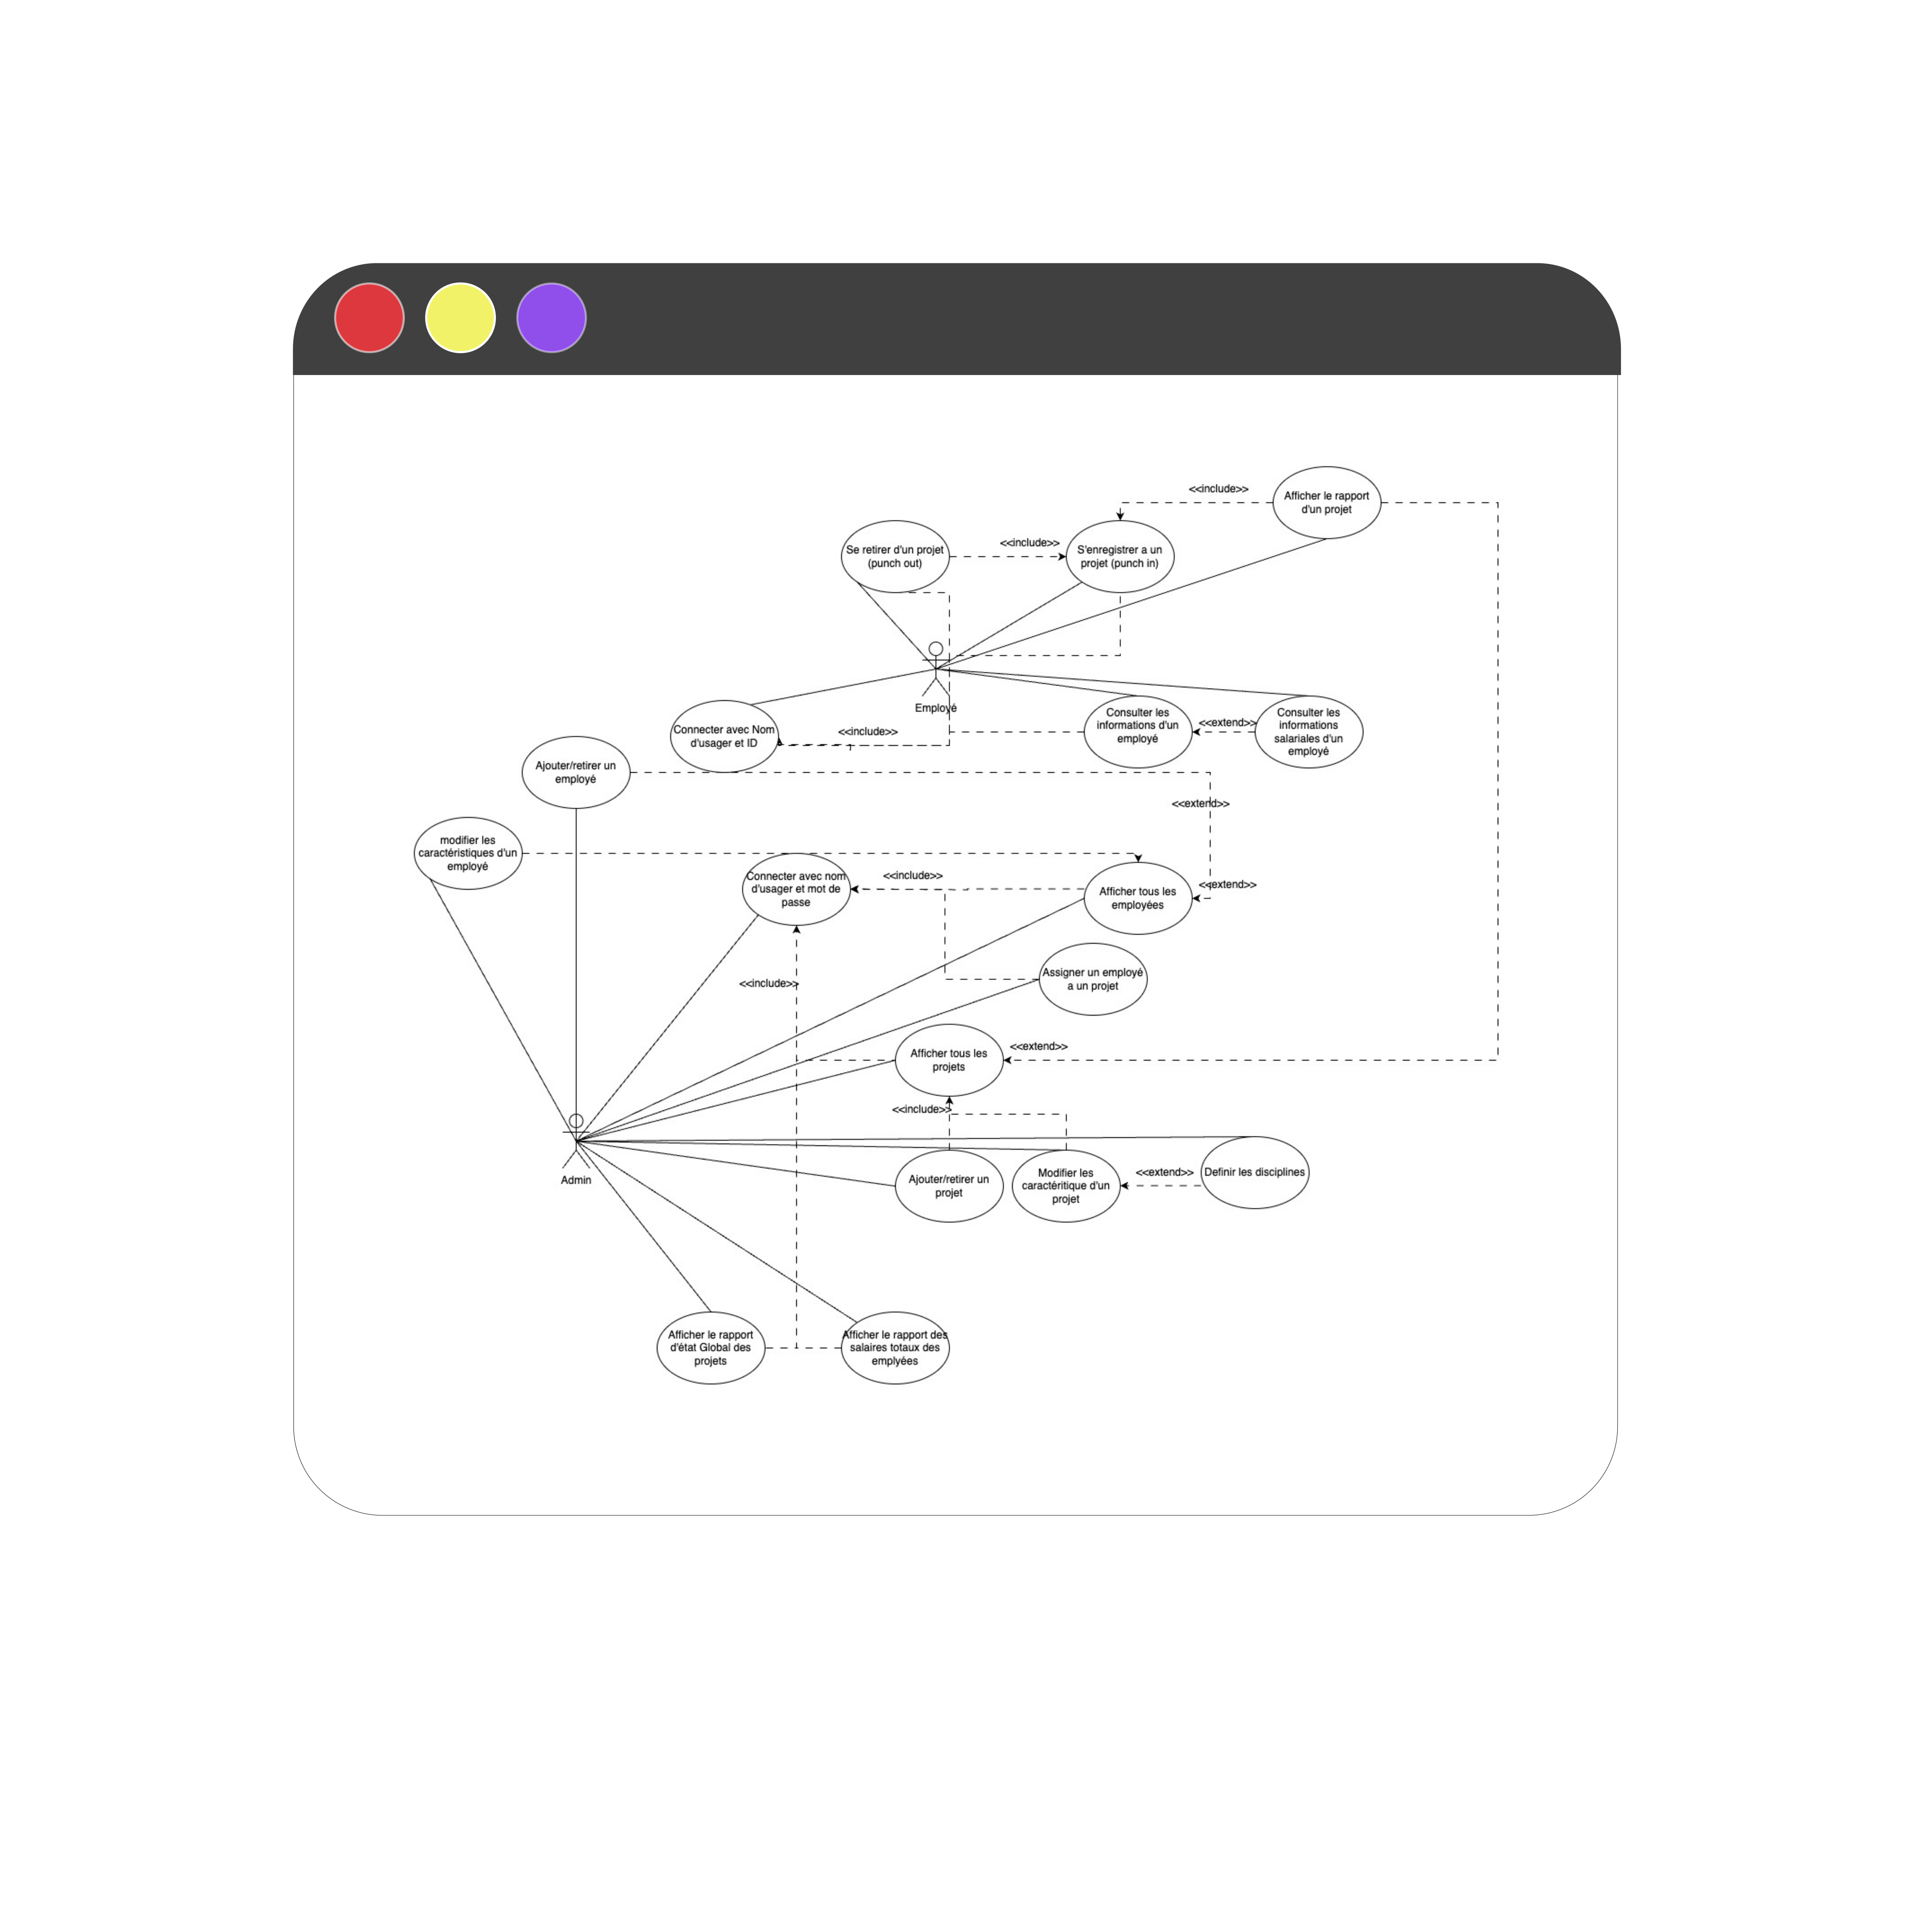
Diapositive Image

Slide 20
Diapositive conversation
Text
Text

Slide 21
Diapositive Graphique

Slide 22
Exemple de Titre

Slide 23
Exemple de Titre en colère

Slide 24
Exemple de Titre en sombre

Slide 25
Exemple de Titre en colère

Slide 26
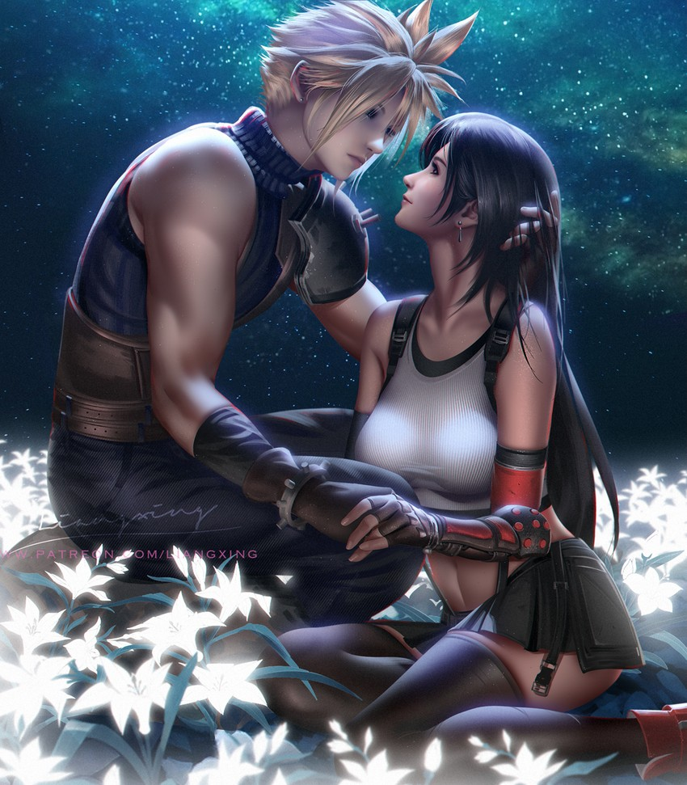
Diapositive simple image
Point
Point
Point

